Slide 1
创客教育系列课程
创意电子入门
米思齐团队 张老师
Notes:
各位同学大家好，从今天这节课开始，我们就要来学习《创意电子入门》课程，在开始学习之前，让我们来做一些一些准备工作吧。

Slide 2
第 5课
反应大比拼
Notes:
各位同学，大家好，今天我们来学习《创意电子入门》的第一课，我爱佛山。

Slide 3
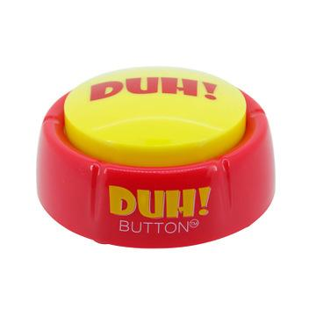
情境引入
在成语大会上，主持人提出有关成语的问题，并提示参赛选手抢答，知道答案的选手迅速按下手中的抢答器，发出“滴——”的响声，表示抢到答题权。这种比赛不仅考验选手们对于成语的积累程度，还考验了选手们的反应速度。
Notes:
佛山是我们生活的城市，这里不但自然环境优美：鸟语花香、树木繁茂，还是一座历史悠久的文化名城。佛山有宽阔的马路，有奔腾的河流，有热闹的商业街，有安静的图书馆……作为佛山人，我们为佛山感到骄傲，我们热爱这座城市。

Slide 4
01
问题提出

Slide 5
想一想
在学校举行的一场速算竞赛中，甲队的抢答器由于短路无法正常工作，急需一个临时的抢答器，这时你会如何设计一款简单有效的抢答器呢？

Slide 6
02
探究实践

Slide 7
逻辑梳理
想要实现抢答器功能，可以先创建一个“开始”图标，提示选手可以开始抢答，随后判断位于两端的触摸传感器，让显示器显示出指向先按下一侧方向的箭头，适当延时之后可以开始下一轮抢答。
Notes:
在我们的生活中，很多地方都可以看到这样的电子屏，他们可以显示文字、可以显示图标。那么在我们使用的mixgo开发板上也有这样的一块点阵屏，我们是否可以可以在MixGo的屏幕上显示一个爱心，向佛山表达我们的热爱呢？

Slide 8
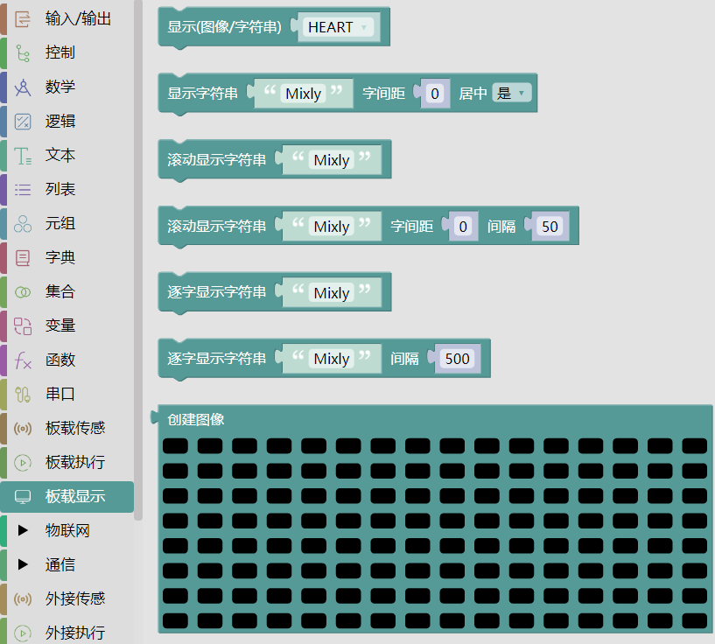
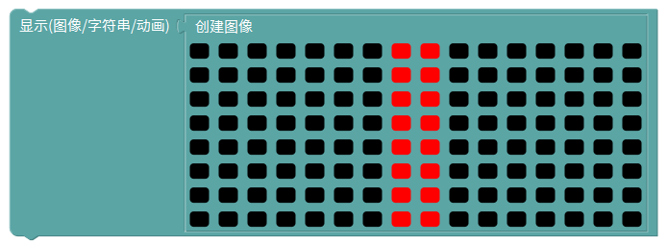
程序编写
① 显示开始图像。从“板载显示”模块分类中拖出“显示”以及“创建图像”模块，给显示屏设置一个初始显示画面。为了节省空间，我们右键点击“显示”模块，选择“折叠块”，将“创建图像”的代码块折叠成一条。

Slide 9
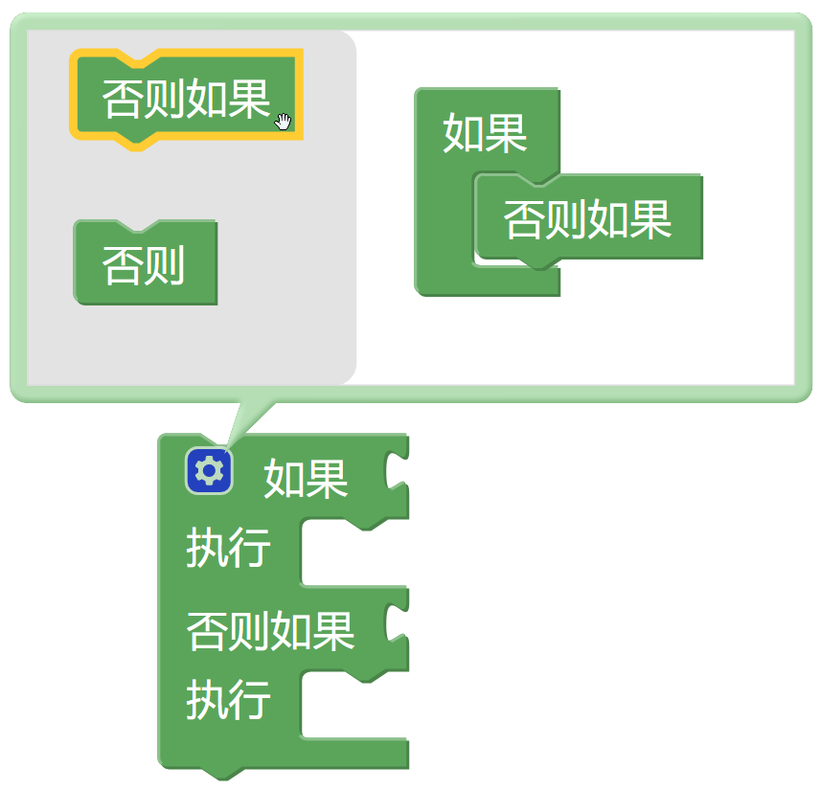
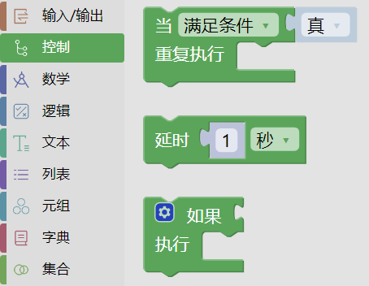
程序编写
② 判断两个传感器是否被触摸。从“板载传感”模块分类中拖出“触摸传感器…被触摸”模块并复制，与调整后的“如果…执行…”模块拼接（拖出模块后，点击“小齿轮”图标，在弹出框中将“否则如果”块拖入“如果”块中，再点击“小齿轮”图标关闭弹框，就能得到“如果……否则如果……”模块），判断T1和T4是否被触摸。

Slide 10
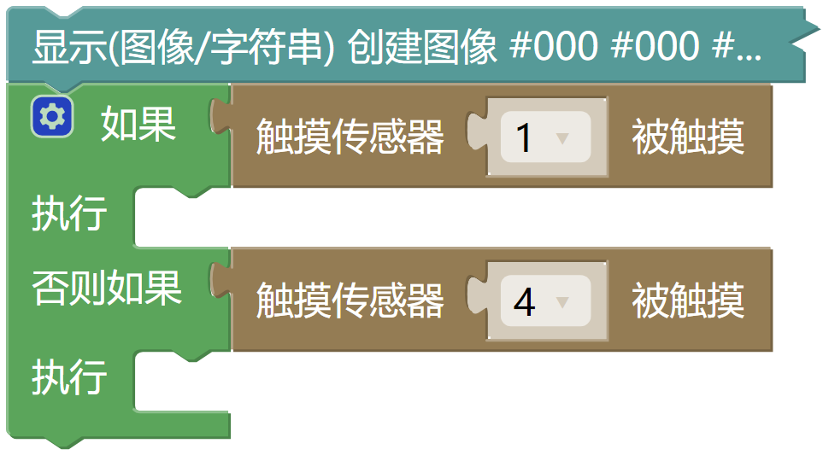
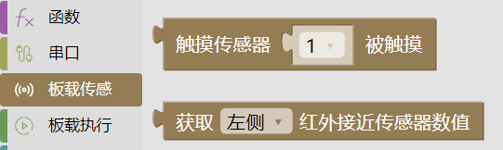
程序编写
②（续）

Slide 11
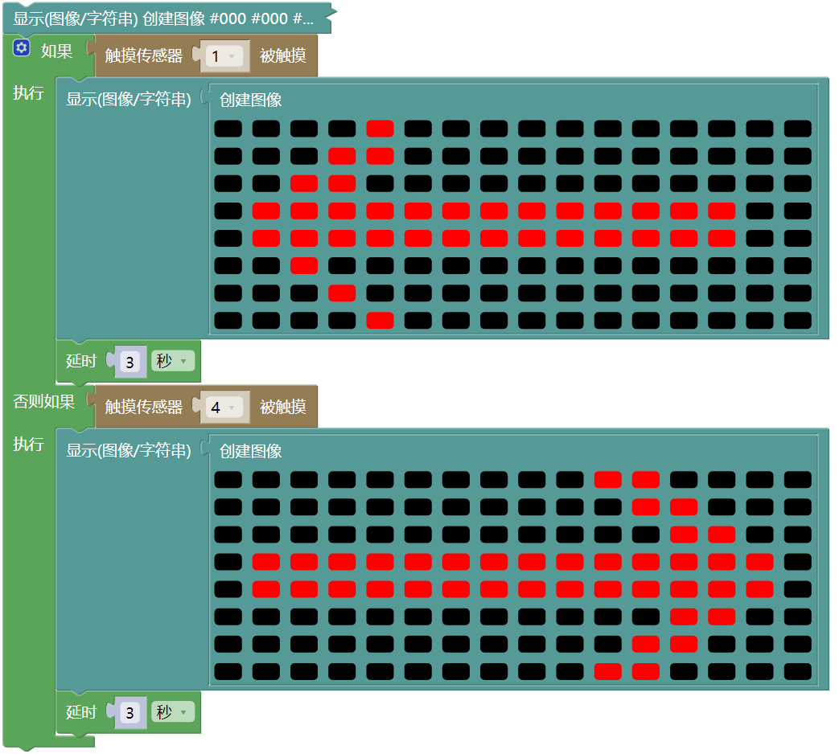
程序编写
③ 显示屏和蜂鸣器提示结果。利用短暂的蜂鸣器提示音，以及依据2个触摸传感器与点阵屏的相对位置，画出的指向优先按下者的箭头来提示比拼结果，利用“延时”模块让结果持续显示3秒。

Slide 12
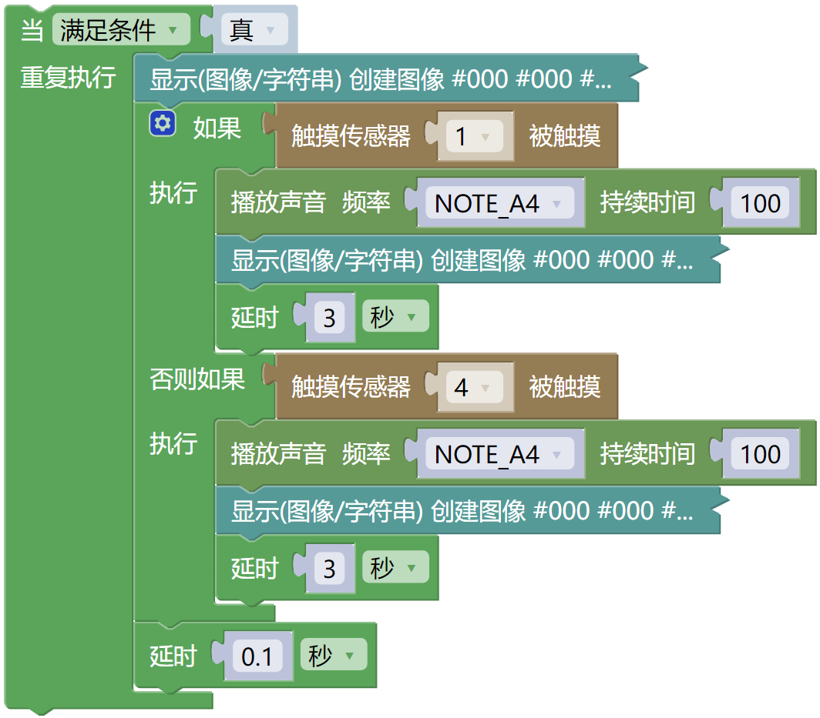
程序编写
④ 完善程序。为了让程序可以循环运行，在程序最下方加上短暂的延时，然后在外侧加上“当……重复执行……”模块。显示方向的“箭头图像”同样可以折叠显示。

Slide 13
程序编写
⑤ 上传程序。编写完程序之后，点击“上传”。当提示“上传成功”之后，就能实现反应大比拼的游戏效果了。

Slide 14
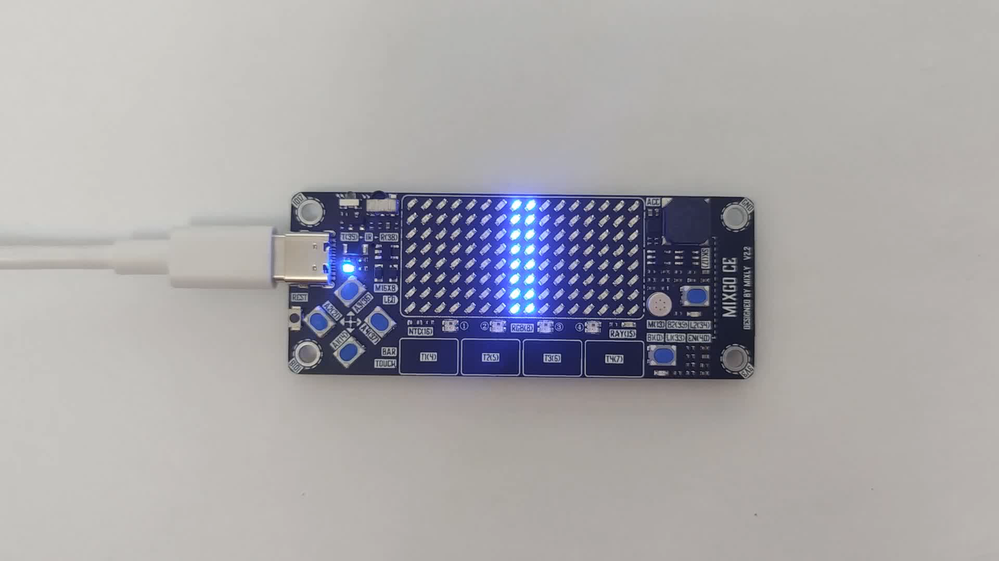
试一试
效果演示

Slide 15
03
知识积累

Slide 16
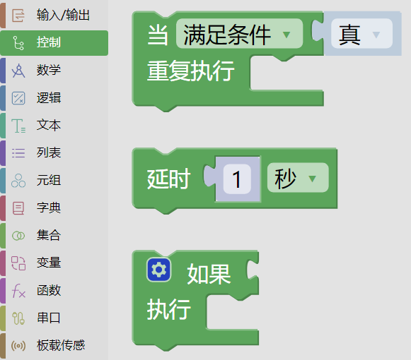
学一学
“如果……执行……”模块
“如果……执行……”模块是指满足某条件时执行这部分程序，否则跳过该段程序；点击模块上的蓝色按钮，可以调整模块的结构，例如将“否则如果”拖入右侧模块中，则模块的结构上就多了一次“否则如果”的判断，在使用时可以根据条件的数量灵活调整模块的结构。

Slide 17
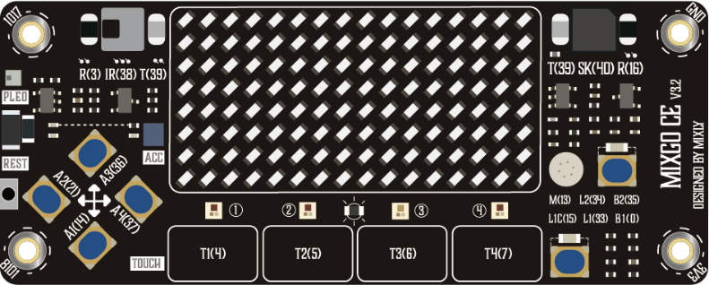
学一学
触摸传感器
MixGo CE控制板上共有4个触摸传感器，分别为T1，T2，T3，T4。它只能作为一种条件，例如和“如果……执行……”模块拼接在一起就是“如果触摸传感器T1被触摸，则执行改该代码，否则不执行”。

Slide 18
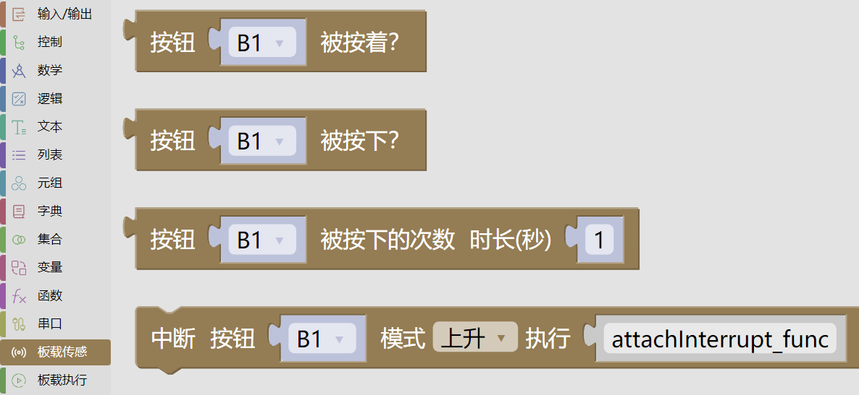
学一学
“按钮被按着”与“按钮被按下”模块
MixGo CE控制板上共有六个按钮，分别为B1，B2，A1，A2，A3，A4。“按钮被按着”是指长按按钮，是一种状态；“按钮被按下”是指按钮被按下的一瞬间，是一个动作。

Slide 19
04
课后乐园

Slide 20
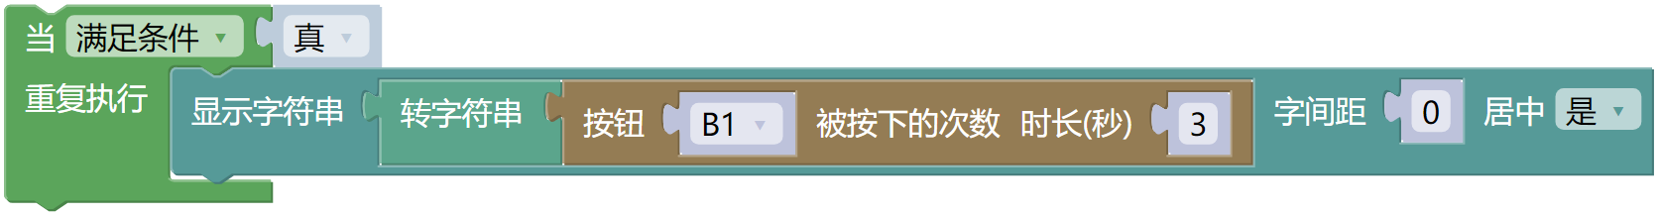
练习巩固
测试下图中的程序，并用一句话描述点阵屏上显示的内容。

Slide 21

创意乐园
请同学们结合之前学到的知识，给本节课的拼手速比赛设计一个倒计时，倒计时结束后开始“反应大比拼”！

Slide 22
谢谢同学们

